Slide 1
Abril/2017
Número de participantes
20.197 RG: 10.279 RP:2.670 RG-UNIS:7.248
Benefícios de risco
9.456 contratações
RG: 6.223 (60,54% dos participantes RG) RP: 1.091 (40,86% dos participantes RP) RG-UNIS: 2.142 (29,55% dos participante RG-UNIS)

Slide 2
Abril/2017
Número de participantes
EVOLUÇÃO EM 2016 e 2017

Slide 3
Maio/2017
Atividades de investimentos
Valor acumulado SP-PREVCOM: R$ 691.346.917,74
(PREVCOM RG + PREVCOM RP + PREVCOM RG-UNIS)
Posição em 31/05/2017.

Slide 4
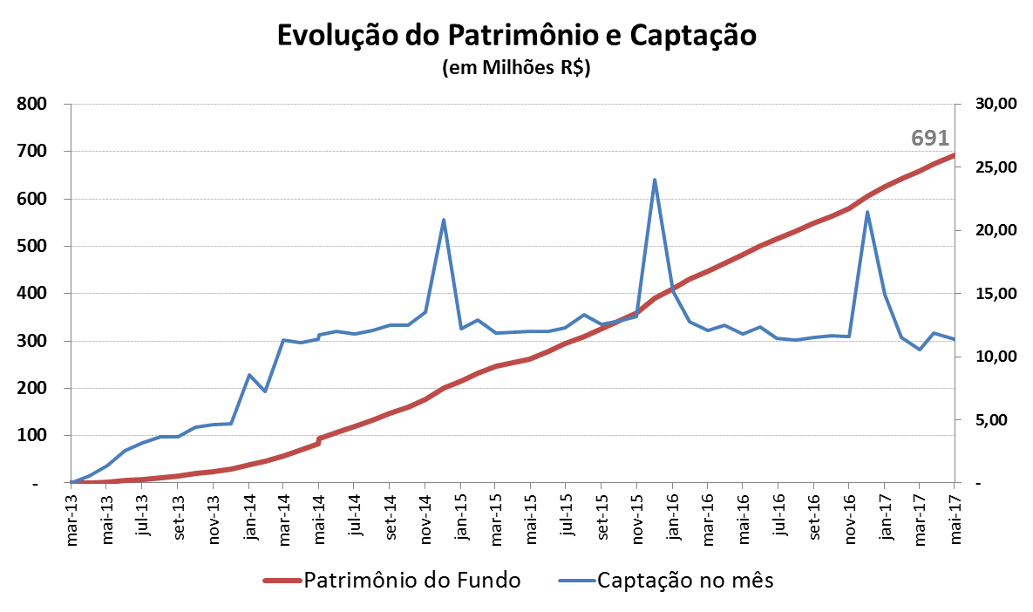
Maio/2017
Atividades de investimentos
EVOLUÇÃO DA CAPTAÇÃO (em R$ milhões)

Slide 5
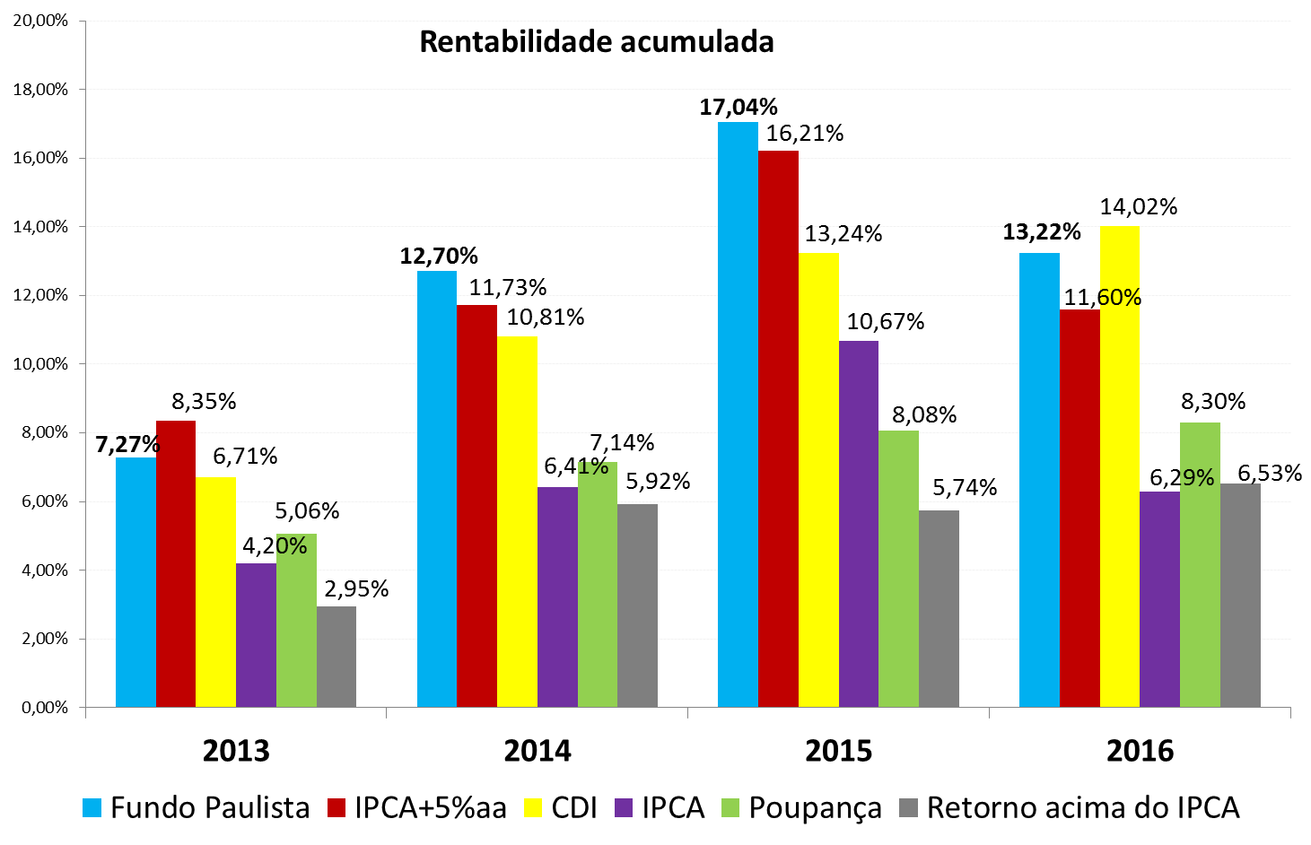
Maio/2017
Atividades de investimentos
EVOLUÇÃO DA RENTABILIDADE ACUMULADA

Slide 6
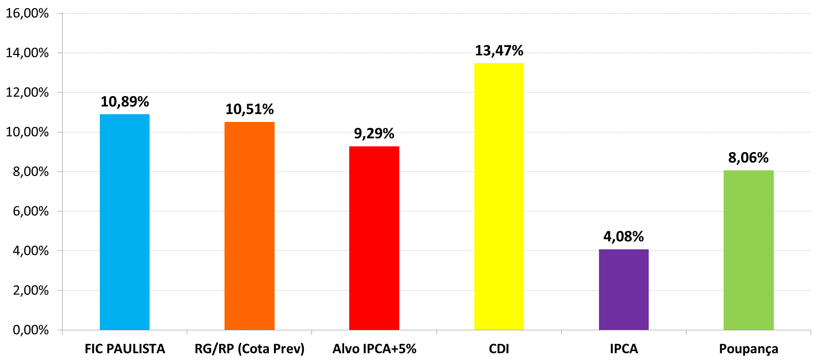
Maio/2017
Atividades de investimentos
RENTABILIDADE LÍQUIDA SP-PREVCOM – ÚLTIMOS 12 MESES

